Slide 1
第6章作业

Slide 2



Slide 3
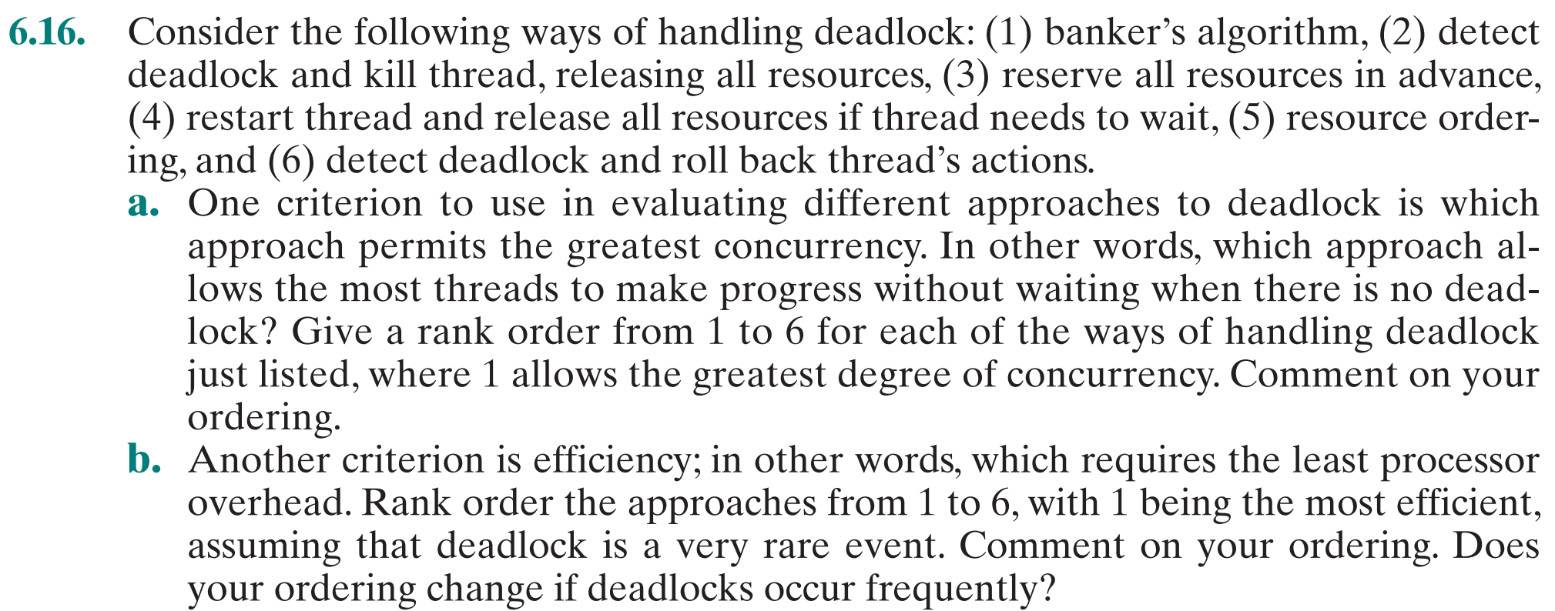

Slide 4
